Slide 1
GOD VÅRD 2020
En analys för Region Norrbotten
Sofia Reinholdt (analytiker)
Ulrica Lundström (kunskapsstyrningsstrateg)

Slide 2
Övergripande information
Ansvarig: Socialstyrelsen
Syfte: Redovisa indikatorer som rör uppföljning av hälso- och sjukvårdens kvalitet och effektivitet
Regelbundenhet: En gång/år, resultat presenteras februari

Slide 3
Syfte och mottagare
Att ge en översiktlig bild av hälso- och sjukvårdens kvalitet och effektivitet
Beslutsfattare på nationell och regional nivå men även till kommunerna

Slide 4
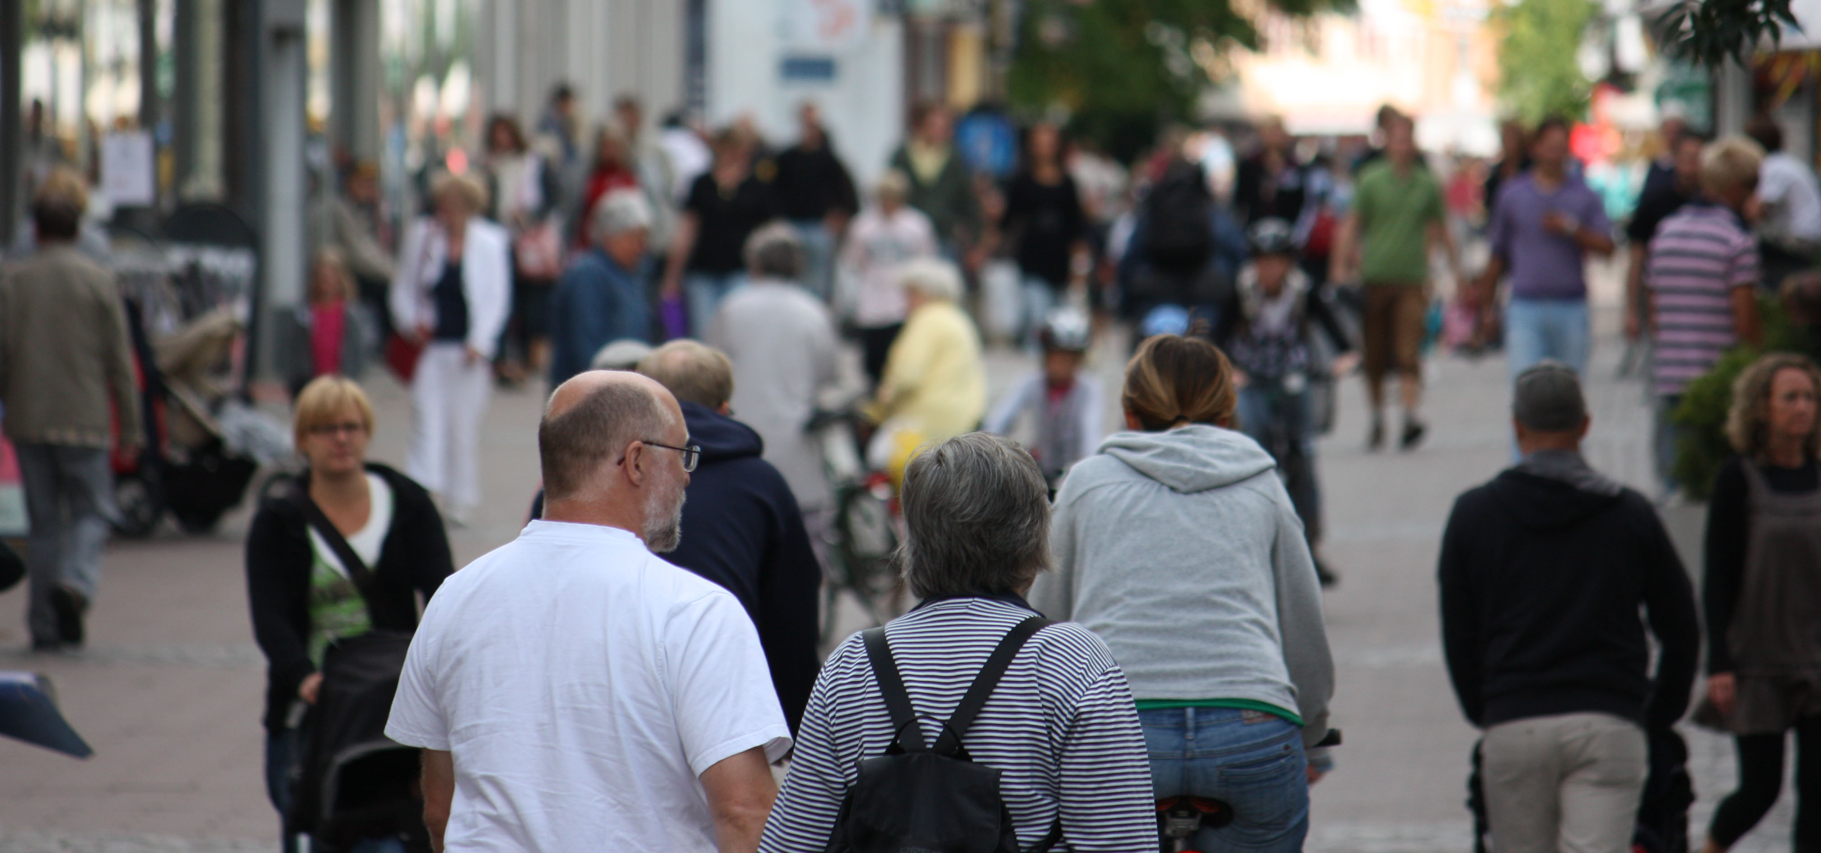
Invånarperspektiv
1. Hur mycket betalar vi för hälso- och sjukvården?
2. Hur bidrar hälso- och sjukvården till en hållbar god vård?
3. Har vi tillgång till hälso- och sjukvård när vi behöver?
4. Hur väl bidrar hälso- och sjukvården till att hålla oss friska?
5. Hur är kvaliteten i hälso- och sjukvården vi får?
6. Blir vi friskare och lever längre?

Slide 5
Metod
Varje fråga granskas utifrån ett antal olika indikatorer (47 indikatorer totalt)
Data är hämtad från bland annat hälsodataregister, kvalitetsregister, digitala webbenkäter
Data huvudsakligen från 2018 och till viss del 2019.
Viss äldre data från 2015 - 2017 förekommer.
Vid manuell genomgång är det möjligt att hitta nyare data för 25 av indikatorerna
Resultatet presenteras utifrån:
medelvärde för riket
regionens värde, önskvärd eller ej önskvärd riktning i förhållande till riket
Fokuserar på trender beträffande skillnader i värden mellan olika mättidpunkter.
Tillägg: Denna sammanställning för regionen inkluderar även en jämförelse med tidigare God vård rapporter.

Slide 6
Rapporten kan bidra till att…
Skapa öppenhet och förbättrad insyn i den offentligt finansierade vården och omsorgen
Ge underlag för ledning och styrning, bland annat kunskapsstyrning.
Initiera lokala, regionala och nationella analyser och diskussioner om verksamheternas kvalitet och effektivitet
Identifiera och prioritera områden som kan utgöra underlag för utveckling, förbättring, uppföljning och lärande.

Slide 7
Dimensioner av god vård och omsorg
Säker
Individanpassad
Kunskapsbaserad
Jämlik
Tillgänglig
Effektiv
Målet är en mer kunskapsbaserad,
jämlik och resurseffektiv vård

Slide 8
Fråga 1: Hur mycket betalar vi för hälso- och sjukvården?
1. Strukturjusterad nettokostnad för hälso- och sjukvården per invånare i paritet med riket (2019)
Primärvårdsansluten hemsjukvård, tandvård och omstrukturerings- kostnader är exkluderade
Region Norrbotten: 26 078 kr/invånare
Riket: 26 851 kr /invånare
Max: Stockholm: 29 888 kr/invånare
Min: Uppsala: 23 756 kr/invånare

Slide 9
Fråga 2: Hur bidrar hälso- och sjukvården till en hållbar god vård?
Indikatornamn | Senaste värde | God vård 2020 | God vård 2019 | God vård 2018 | God vård 2017
2. Förekomst av antibiotikaanvändning (2020) | * |  | Ny indikator
3. Utsläpp av medicinska växthusgaser (2018) |  |  | Ny indikator
4. Sjukfrånvaro bland regionanställda (2020) |  |  | Ny indikator
5. Rapportering till kvalitetsregister – 4 folksjukdomar (2018) |  |  |  | Ny indikator
7. Förtroende för sjukvården i sin helhet (2020) |  |  |  | Ny indikator
8. Förtroende för att vård ges på lika villkor (2020) |  |  |  | Ny indikator
¤
¤
Sämst i riket | Bättre än riket | Rikets värde | Sämre än riket | *Trendriktning RN sedan föregående mätning
Notes:
Förtroende kraftigt ökande under pandemin. Norrbotten behåller ändå sin relativa position.

Slide 10
3. Har vi tillgång till hälso- och sjukvården när vi behöver den?
Indikatornamn | Senaste värde | God vård 2020 | God vård 2019 | God vård 2018 | God vård 2017
9. Tillgång till den hälso- och sjukvård som man behöver (2020) | *
10. Tandvårdsundersökning de senaste två åren (2018)
11. Primärvårdens tillgänglighet per telefon (2020)
12. Medicinsk bedömning i primärvård inom 3 dagar (2020) |  |  | Ny indikator
13. Tid till läkarbedömning vid akutbesök (2018)
14. Responstid för ambulans (2020)
15. Startade utredningar/behandlingar inom 30 dagar BUP (2020)
¤
Sämst i riket | Bättre än riket | Rikets värde | Sämre än riket | *Trendriktning RN sedan föregående mätning
¤
Notes:
Tandvårdsundersökning Sofia kommentar, bra resultat för prioriterade målgrupper (barn och ungdomar), bättre än riket för barn och vuxna tillsammans, vuxna (24 år och uppåt) i särklass sämst i riket.

Slide 11
3. Har vi tillgång till hälso- och sjukvården när vi behöver den?
Indikatornamn | Senaste värde | God vård 2020 | God vård 2019 | God vård 2018 | God vård 2017
16. Besök inom 90 dagar i specialiserad vård (2020) | *
17. Operationer inom 90 dagar (2020)
18. Väntetid från diagnos till behandling vid tjocktarmscancer (2019)
19. Överbeläggningar och utlokaliserade patienter (2019)
20. Utskrivningsklara patienter på sjukhus (2019)
21. Väntetid till särskilt boende (2019)
22. Rutin för vårdplanering i samverkan (2019)
¤
¤
Sämst i riket | Bättre än riket | Rikets värde | Sämre än riket | *Trendriktning RN sedan föregående mätning
Notes:
Operationer inom 90 dagar: 2017 (2018 års rapport) 79,2 % Norrbotten, riket 82,5 %.
Väntetid till särskilt boende, mediantid i dagar, Medelväntetid i antal dagar från ansökningsdatum till erbjudet inflyttningsdatum till särskilt boende, medelvärde för kommunerna i länet/riket. 2019 (2020 rapport) sämsta plats i riket 107 dagar att jämföra med rikets 67,6 dagar.
Utskrivningsklara minskat kraftigt över tid, fortfarande högre än riket.

Slide 12
4. Hur väl bidrar hälso- och sjukvården till att hålla oss friska?
Indikatornamn | Senaste värde | God vård 2020 | God vård 2019 | God vård 2018 | God vård 2017
23. Vaccination av barn (MPR) (2019) |  | *
25. Rökning vid diabetes (alla diabetestyper) (2018)
26. Fysiskt träningsprogram efter hjärtinfarkt (2020)
27. Fallskador bland äldre (2018)
¤
Sämst i riket | Bättre än riket | Rikets värde | Sämre än riket | *Trendriktning RN sedan föregående mätning

Slide 13
5. Hur är kvaliteten i hälso- och sjukvården vi får?
Indikatornamn | Senaste värde | God vård 2020 | God vård 2019 | God vård 2018 | God vård 2017
28. Påverkbar slutenvård - hjärtsvikt, diabetes, astma, KOL (2018) |  | *
29. Oplanerade återinskrivningar bland äldre (2020)
30. Blodsockervärde, diabetes typ-2 (över 70 mmol/mol) (2020)
31. Överdödlighet i hjärt-kärlsjukdom vid diabetes (2018)
32. Trycksår i sluten vård (grad 2–4) (2020)
33. Vårdrelaterade infektioner (2018)
34. Hälsotillstånd hos nyfödda (låg Apgar-poäng) (2017)
36. Äldre med läkemedel som bör undvikas (2020)
37. Användning av antipsykotiska läkemedel hos äldre (2020)
¤
¤
¤
Sämst i riket | Bättre än riket | Rikets värde | Sämre än riket | *Trendriktning RN sedan föregående mätning
Notes:
Ändrat färg på vårdrelaterade infektioner, den var gul 2020 men är grön. Kolla påverkbar slutenvård.

Slide 14
5. Hur är kvaliteten i hälso- och sjukvården vi får?
Indikatornamn | Senaste värde | God vård 2020 | God vård 2019 | God vård 2018 | God vård 2017
38. Återfrakturer efter fragilitetsfraktur (2018) |  | *
39. Nöjd med rehabilitering efter stroke (12 månader) (2019)
40. Dödlighet efter stroke (inom 90 dagar) (2019)
41. Dödlighet efter hjärtinfarkt (2018)
42. Femårsöverlevnad cancer – flera cancerformer (2017)
43. Dödlighet efter höftfraktur (2018)
44. Långvarig behandling vissa sömnmedel/lugnande medel (2018) |  |  |  | Ny indikator
45. Överdödlighet för vuxna patienter med bipolär sjukdom (2018)
46. Återkommande slutenvård i livets slutskede (2018)
¤
¤
¤
Sämst i riket | Bättre än riket | Rikets värde | Sämre än riket | *Trendriktning RN sedan föregående mätning
Notes:
45. Överdödlighet… tidigare bildspel hade vi att trend saknades eftersom det var en ny indikator sedan tidigare…. 6 årsintervall på den, första mätvärde 2018. Tror vi/jag får säga det ☺
Kolla återfraktur. Gamla data i socialstyrelsens databas. Röd samtliga år i vår egen återrapportering i bildspel. 2017 bättre än riket i vården i siffror.

Slide 15
6. Blir vi friskare och lever vi längre?
Indikatornamn | Senaste värde | God vård 2020 | God vård 2019 | God vård 2018 | God vård 2017
47. Självskattat allmänt hälsotillstånd (2020) | *
48. Egenrapporterad tandhälsa (2020)
49. Sjukvårdsrelaterad åtgärdbar dödlighet (Eurostat/OECD) (2018)
50. Självmord i befolkningen (2018)
Sämst i riket | Bättre än riket | Rikets värde | Sämre än riket | *Trendriktning RN sedan föregående mätning
¤

Slide 16
Reflektioner – data och rapporter
Nuläge:
På gång:
Brytpunkt när det gäller rapporter baserat på indikatorer
Data i rapporter släpar efter
Svårt att ta ställning till data relevans och därmed skapa underlag för ledning och styrning
Automatiska analyser med metoder som ex. avvikelseanalys (outlier analysis)
Vården i siffror - Insikt (vardenisiffror.se)
Områdesrapporter i förhållande till personcentrerade och sammanhållna vårdförlopp
För framtiden:
Ta ställning till hur rapporter som ex. God vård ska hanteras

Slide 17
Reflektioner – arbetssätt och ansvar
Frågor att hantera:
På gång:
Hur arbetar vi framåt med data?
Resultat i förhållande till målvärden
Skillnader mellan kvinnor och män
Spridningen inom regionen
Lokala programområden och lokala arbetsgrupper ansvarar för fördjupade analyser och förslag på åtgärder
Fördjupade gap- och konsekvensanalyser i samband med personcentrerade och sammanhållna vårdförlopp
Tydliggöra ansvarsfördelning
Tydliggöra informations- och beslutsvägar
Sammantaget:
Ger förbättrade underlag för ledning och styrning

Slide 18
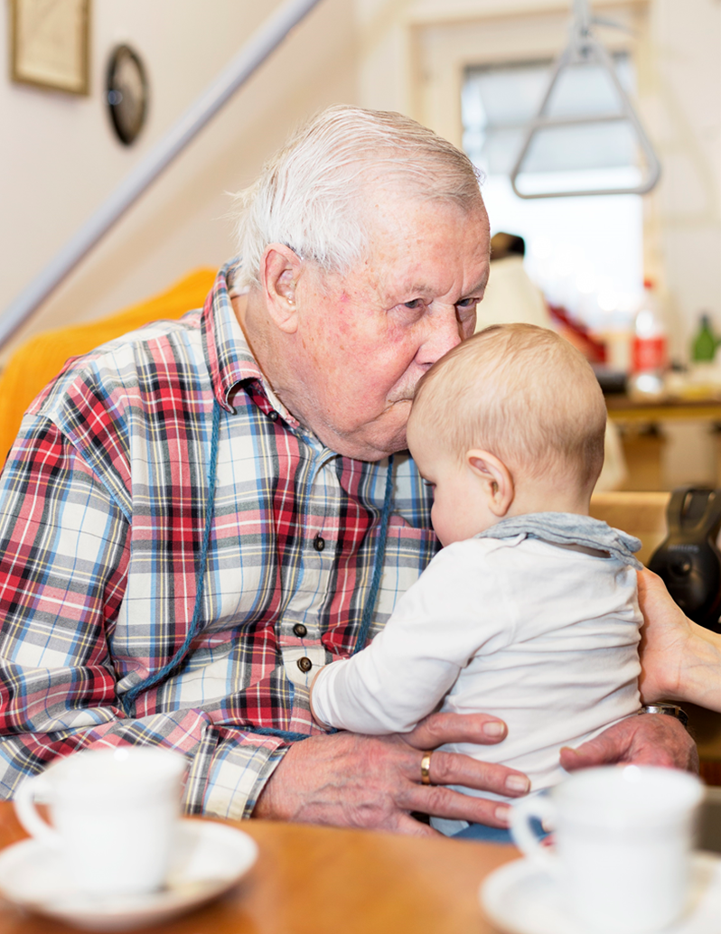
Tack för oss!
sofia.reinholdt@norrbotten.se
ulrika.m.lundstrom@norrbotten.se

